Slide 1
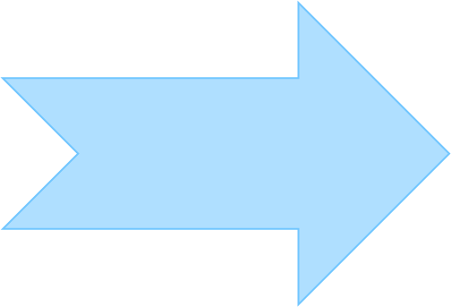


Tuần 23
VIẾT
CHÍNH TẢ:
KHỦNG LONG

Slide 2


1. Nghe – viết
Khủng long
Chân khủng long thẳng và rất khoẻ. Vì thế chúng có thể đi khắp một vùng rộng lớn để kiếm ăn. Khủng long có khả năng săn mồi tốt nhờ có đôi mắt tinh tường cùng cái mũi và đôi tai thính.

Slide 3








Lưu ý khi viết
Viết hoa tên đầu bài và đầu mỗi câu.
Các dấu chấm, dấu phẩy trong bài.
Các từ dễ viết sai trong bài:
khủng long, kiếm ăn, săn mồi, tinh tường...

Slide 4

Tư thế ngồi viết
Lưng thẳng.
Không tì ngực xuống bàn.
Đầu hơi cúi.
Mắt cách vở khoảng 25-30cm.
Tay phải cầm bút
Tay trái tì nhẹ lên mép vở để giữ.
Hai chân để song song thoải mái.

Slide 5
Câu 2: Chọn uya hoặc uyu thay cho ô vuông.
a. Đường lên núi quanh co, khúc kh□ʾ.
b. Mẹ tôi thức kh□ dậy sớm làm mọi việc.

Slide 6
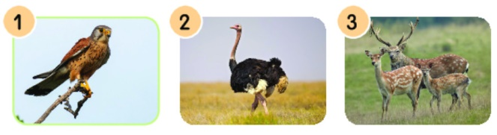
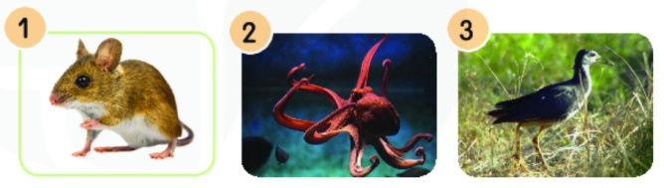
Câu 3: a. Nhìn hình, tìm từ ngữ chức iêu hoặc ươu để gọi tên loài vật.
M: 1. diều hâu
b. Nhìn hình, tìm từ ngữ chức uôc hoặc uôt để gọi tên loài vật.
M: 3. chim cuốc

Slide 7



Tạm biệt và hẹn gặp lại các con
trong các tiết học sau!

